Slide 1
Θεραπευτικές Εξελίξεις στη
Γαστρεντερολογια - Ηπατολογία
Σπ. Μιχόπουλος
Συντονιστής Διευθυντής

Slide 2
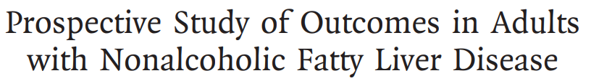
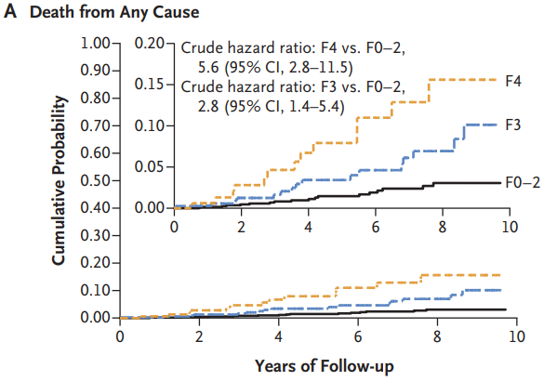
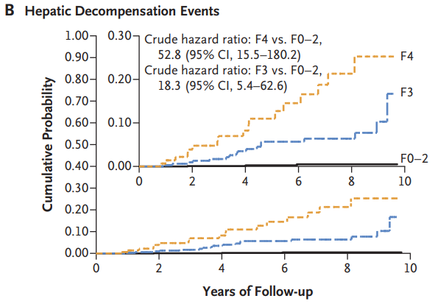
Sanyal A. et al.
NEJM 2021;
385:1559-69.
Προοπτική μελέτη παρακολούθησης για 4 έτη 1773 ενηλίκων με NAFLD
Οι θάνατοι από κάθε αίτιο & η ηπατική απορρύθμιση αύξαναν στα προχωρημένα στάδια ίνωσης και κίρρωσης (F3 – F4)

Slide 3
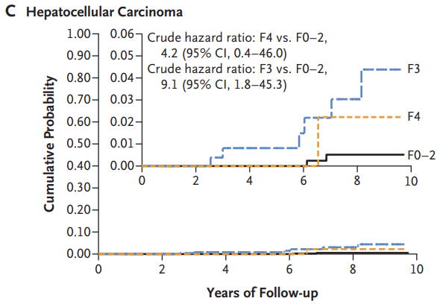
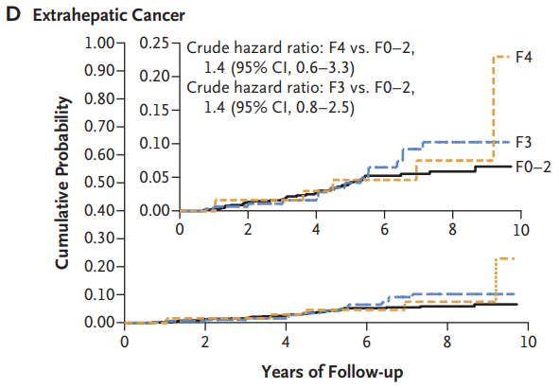
HKK (+++) σε στάδια F3/F4
Αύξηση ΣΔ2, ΑΥ & μειωμένη (eGFR) στο στ. F4 ΑΛΛΑ
ΌΧΙ περισσότερα καρδιακά επεισόδια ή άλλοι καρκίνοι
Sanyal A. et al.
NEJM 2021; 385:1559-69.

Slide 4
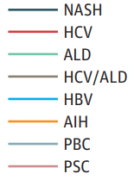
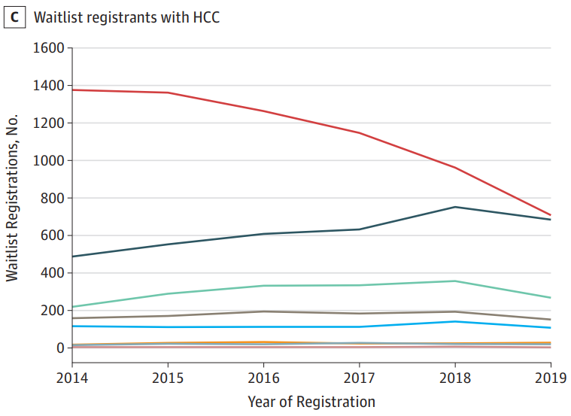
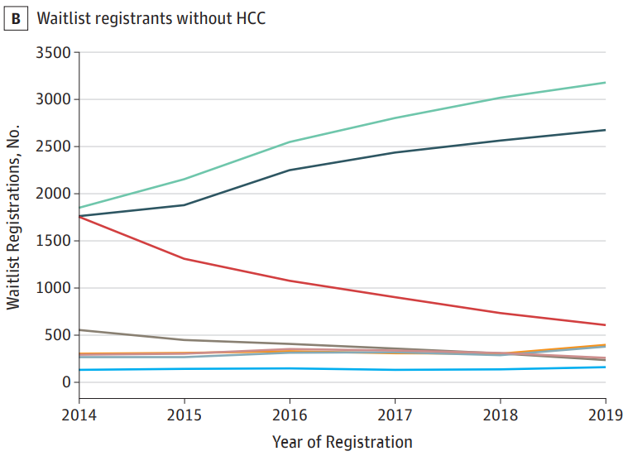
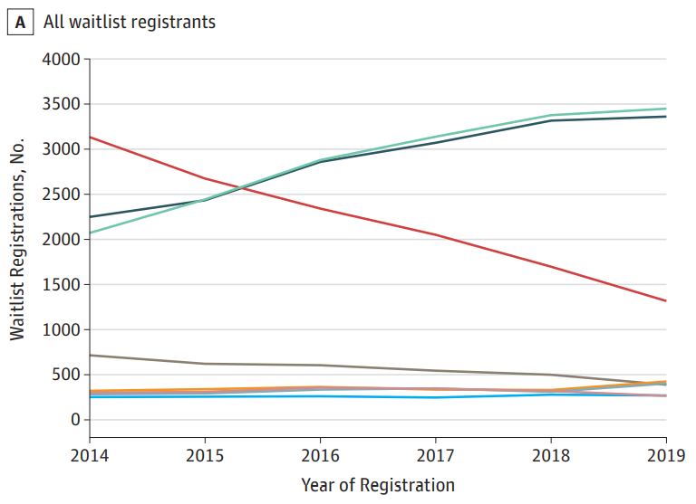
Liver Disease Etiology Trends Among Adult Liver Transplantation Waiting List Registrants in the USA - 2019
JAMA Network Open. 2020;3(2):e1920294

Slide 5
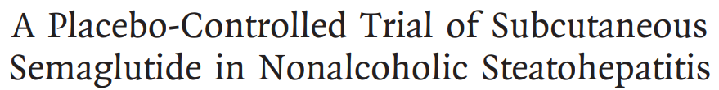
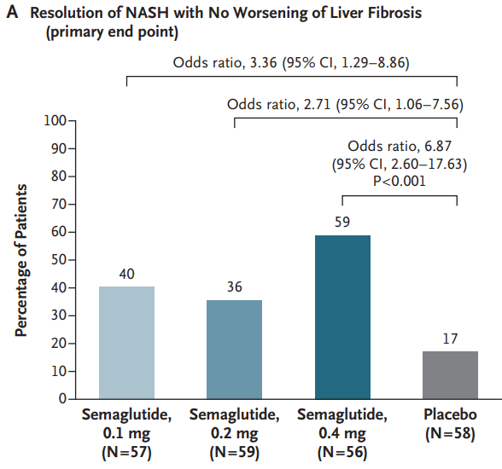
ΔΤΜ φ2, ασθενών με NASH και ίνωση F1, F2, ή F3.
Έλαβαν Υ/Δ σεμαγλουτίδη (αγωνιστής GLP1) - 0.1, 0.2, ή 0.4 mg ή placebo.
1γενές ΚΣ: Λύση NASH Χωρίς επιδείνωση ίνωσης
2γενές ΚΣ: Βελτίωση ίνωσης χωρίς επιδείνωση NASH (σε F2 ή F3)
Επετεύχθη Λύση NASH
ΑΛΛΑ ΌΧΙ και βελτίωση της ίνωσης
Newsome P et al.
NEJM 2021; 384:1113-24.

Slide 6
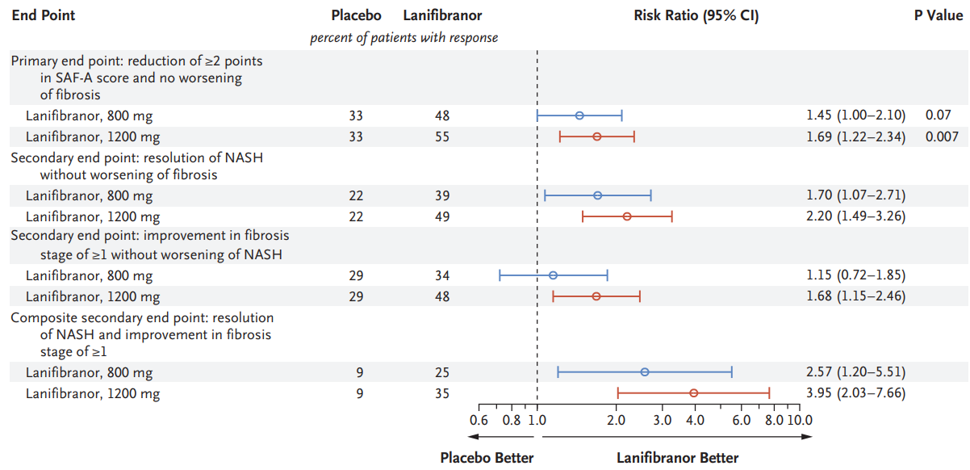
Francque S et al. NEJM
2021; 385:1547-58
ΔΤΜ φ2b, ασθενών με NASH χωρίς κίρρωση
Έλαβαν lanifibranor 800 mg ή 1200 mg ή placebo
1γενές ΚΣ: Μείωση του δείκτη SAF-A (0-4, the activity part of the Steatosis, Activity, Fibrosis) κατά 2 μονάδες χωρίς επιδείνωση ίνωσης
2γενές ΚΣ: Λύση της NASH & Βελτίωση της ίνωσης
Μείωση SAF-A ≥2 χωρίς επιδείνωση ίνωσης επετεύχθη μετά από lanifibranor 1200mg vs placebo

Slide 7
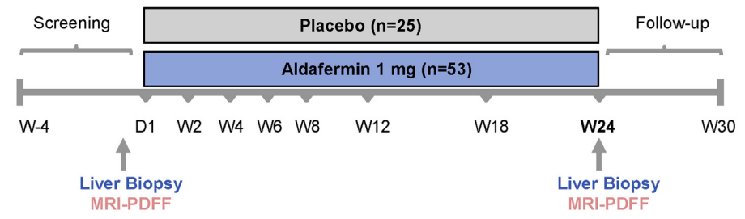
Efficacy and Safety of Aldafermin, an Engineered FGF19 Analog, in a Randomized, Double-Blind, Placebo-Controlled Trial of Patients With NASH
Ανάλογο FGF19
(Αυξητικού Παράγοντα 19 Ινοβλαστών)
Αναστέλει τη σύνθεση Χολικών αλάτων
Harrison S et al. Gastro 2021; 160:219–231
ΔΤΜ φ2, ασθενών με NASH (Score ≥4), χωρίς κίρρωση (F2,F3)
1γενές ΚΣ: Μείωση % λίπους στο ήπαρ (MRI)
2γενές ΚΣ: Λύση της NASH & Βελτίωση της ίνωσης

Slide 8
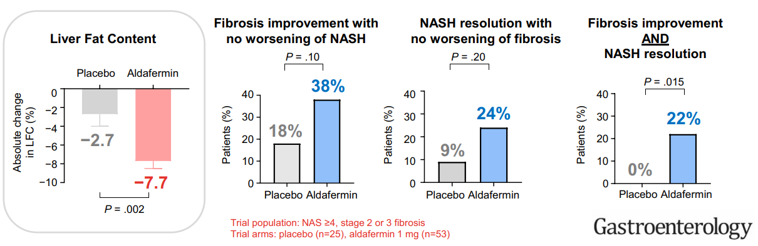
Efficacy and Safety of Aldafermin, an Engineered FGF19 Analog, in a Randomized, Double-Blind, Placebo-Controlled Trial of Patients With NASH
Η aldafermin μείωσε το λίπος στο ήπαρ (μείωση 7.7%) vs placebo (2.7%) – p=0.002
Βελτίωση ίνωσης χωρίς επιδείνωση NASH (38% vs 18%) p=0.1
Λύση NASH χωρίς επιδείνωση της ίνωσης (24% vs 9%) p=0.2
Κανείς δεν διέκοψε το φάρμακο
Harrison S et al.

Slide 9
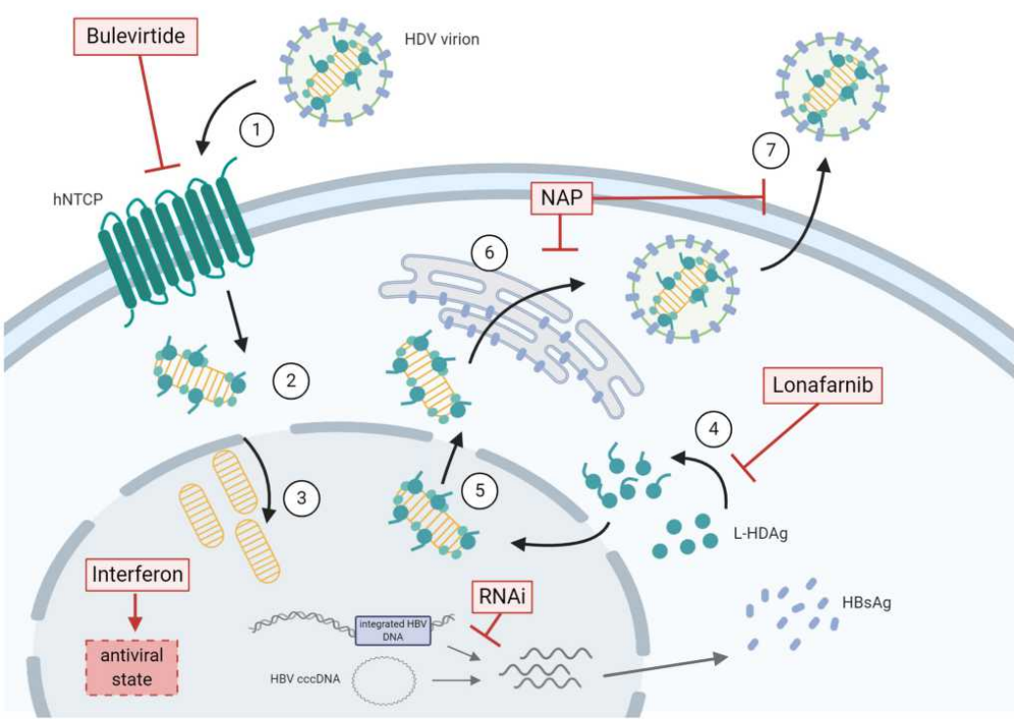
Therapeutic approaches for the treatment of chronic HDV infection are depicted in relation to the viral life cycle

Slide 10
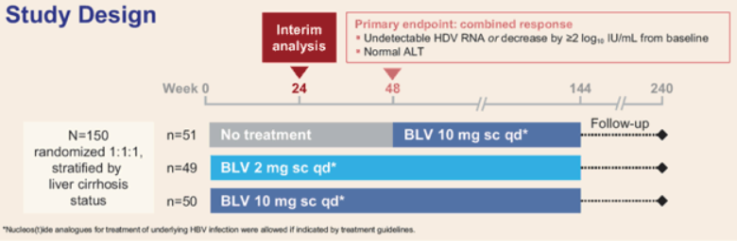
Bulevirtide Monotherapy at Low and High Doses in Patients With Chronic Hepatitis Delta:
24-Week Interim Data of the Phase 3 MYR301 Study
Wedemeyer H et al. EASL June 2021
Πολυκεντρική, ανοικτή, τυχαιοποιημένη μελέτη
Ενήλικες, Χρονία HDV, κιρρωτικοί (CPT≤ 7) ή ΜΗ
1γενές ΚΣ: HBV RNA μη ανιχνεύσιμο (6 IU/mL)
2γενές ΚΣ: HBV RNA μη ανιχνεύσιμο + τρανσαμινάσες (κφ)
- Μείωση σκληρότητας ήπατος

Slide 11
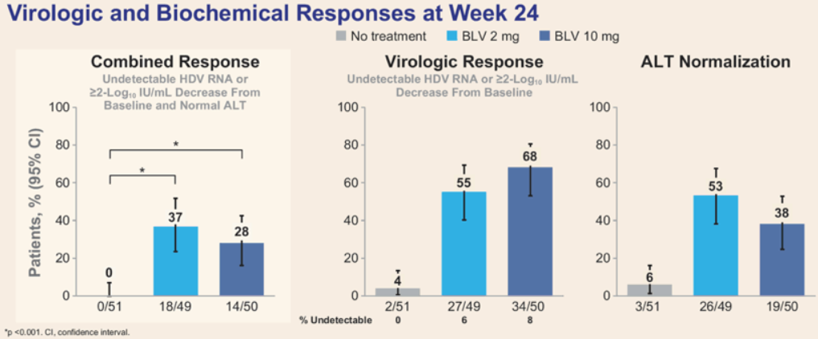
Bulevirtide Monotherapy at Low and High Doses in Patients With Chronic Hepatitis Delta:
24-Week Interim Data of the Phase 3 MYR301 Study
24 εβδομάδες μονοθεραπείας με BLV οδηγεί σε σημαντική ιολογική (HDV RNA) και βιοχημική βελτίωση (vs placebo)
H δόση των 2mg δεν διέφερε των 10mg – Εξαιρετικό προφίλ ασφάλειας

Slide 12
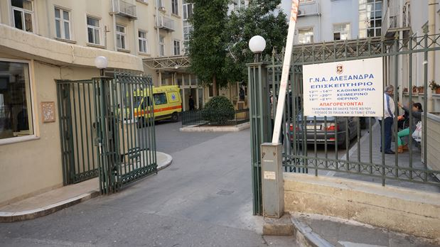
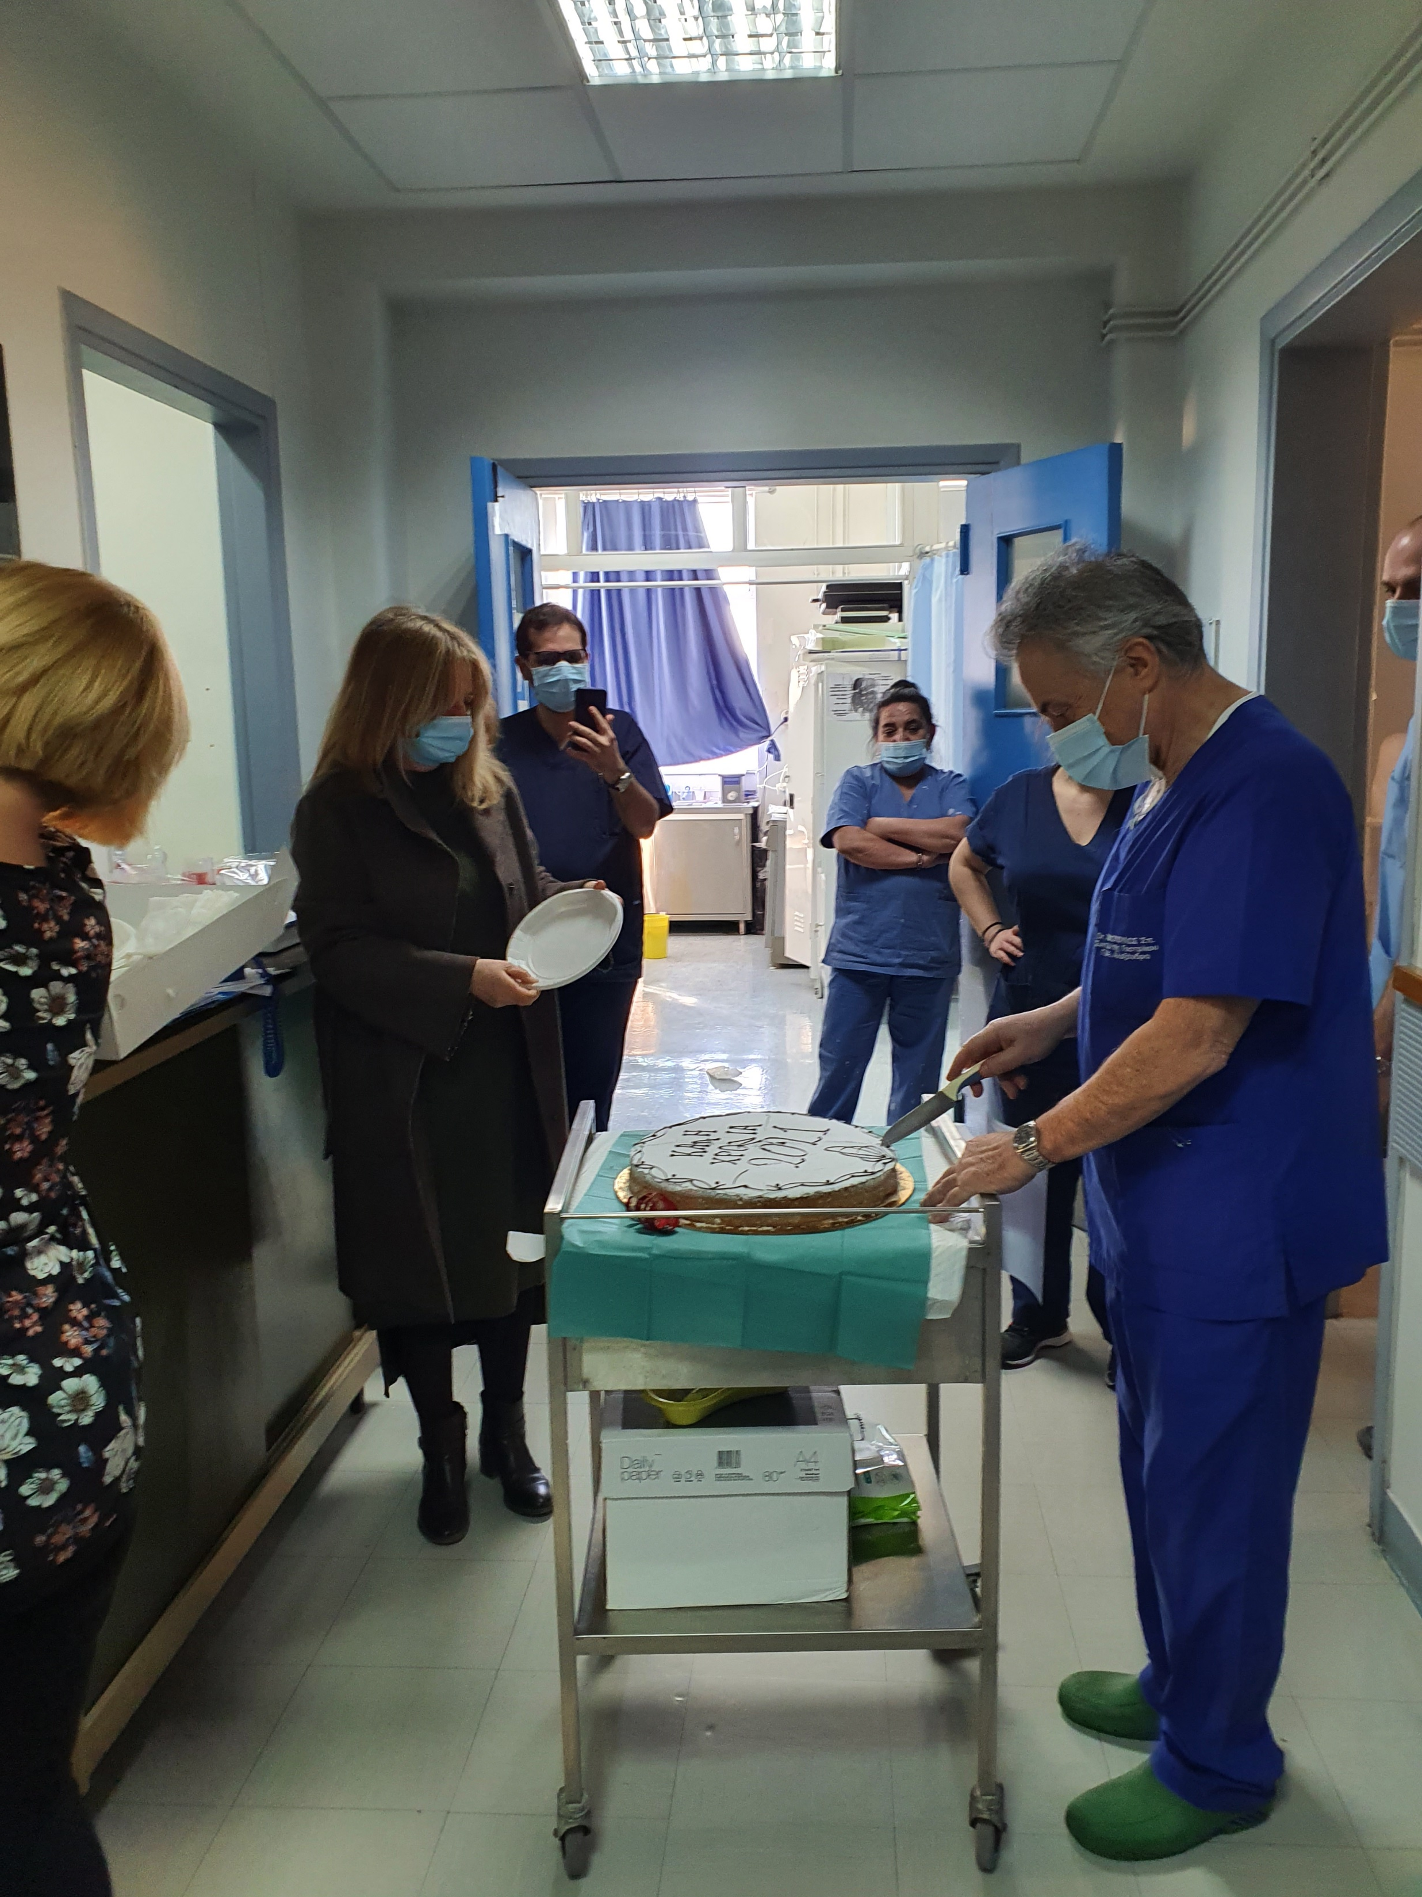
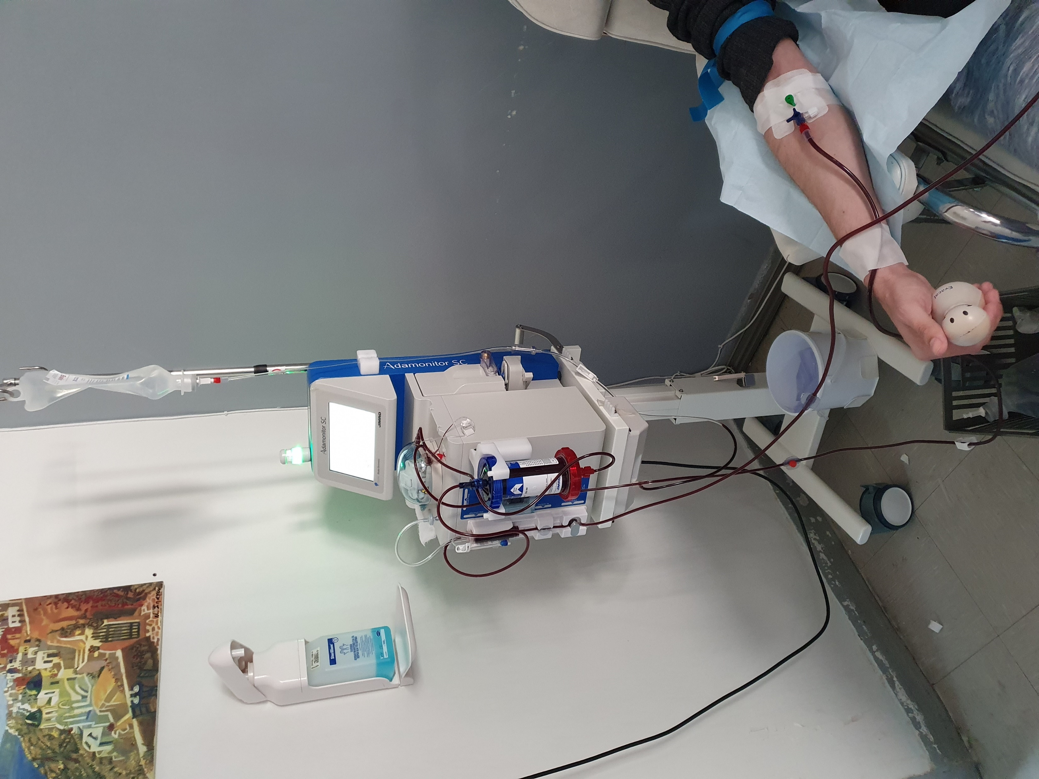
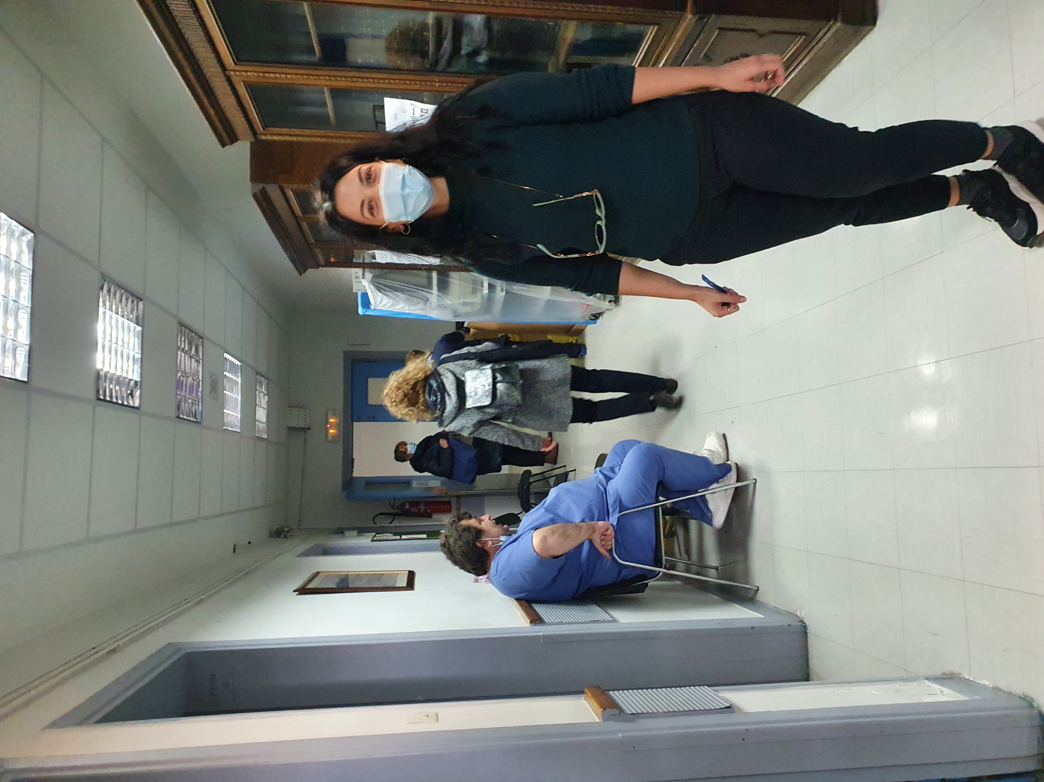
Θεραπευτικές εξελίξεις στις ιδιοπαθείς φλεγμονώδεις νόσους του εντέρου (ΙΦΝΕ)

Slide 13
Ποια άλλα φάρμακα μετά τους αντί-TNF;
Hindryckx, JCC 2017
Notes:
Γιατί συζητάμε το θέμα του πρώτου παράγοντα; 1. επειδή πλέον δεν είναι μόνο οι αντί- tnf 2. επειδή έχει αλλάξει η θεώρηση της νόσου και η στόχευση της θεραπείας. 3. επειδή οι οδηγίες δεν διευκρινίζουν το ζήτημα.

Slide 14
Effectiveness and Safety of Ustekinumab in Ulcerative Colitis: Real-world Evidence from the ENEIDA Registry
Chaparro, JCC 2021
Ικανοποιητικά αποτελέσματα με το Ustekinumab στην ΕΚ ακόμη και σε δύσκολους ασθενείς
Σε βραχυχρόνια και μακροχρόνια παρακολούθηση
Αυξημένη αρχικά CRP (μειωμένη απάντηση)
Κλινική ύφεση
Ύφεση χωρίς κορτικοειδή

Slide 15
Ρυθμιστές του υποδοχέα S1P
A
B
S1P
S1P
S1P1
S1P
S1P
S1P
S1P
S1P
S1P
S1P
S1P
S1P
S1P
S1P
S1P
S1P gradient
S1P
S1P
S1P gradient
S1P
S1P
S1P
S1P
S1P
S1P
S1P
S1P
T-cell
S1P
S1P
S1P
Lymphocyte egress
Lymph
S1P
S1P
Lymph
Lymph Node
Lymph Node
Etrasimod
S1P
S1P
S1P
S1P
S1P
Ozanimod
S1P1
S1P1
T-cell
T-cell
Internalization
of S1P1
S1P1
T-cell
Olivera, Danese, Peyrin Biroulet. Gut. Under revision

Slide 16
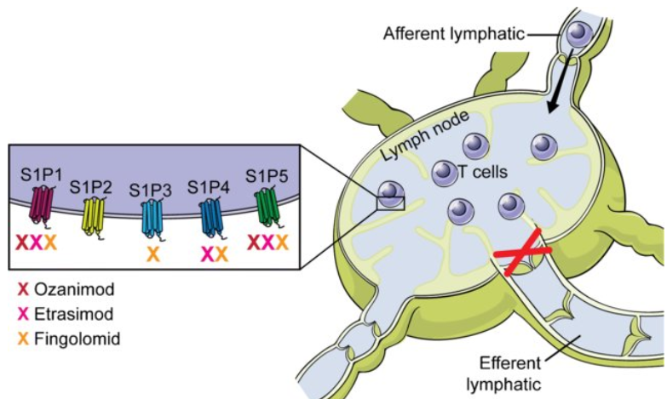
Ρυθμιστές του υποδοχέα S1P

Slide 17
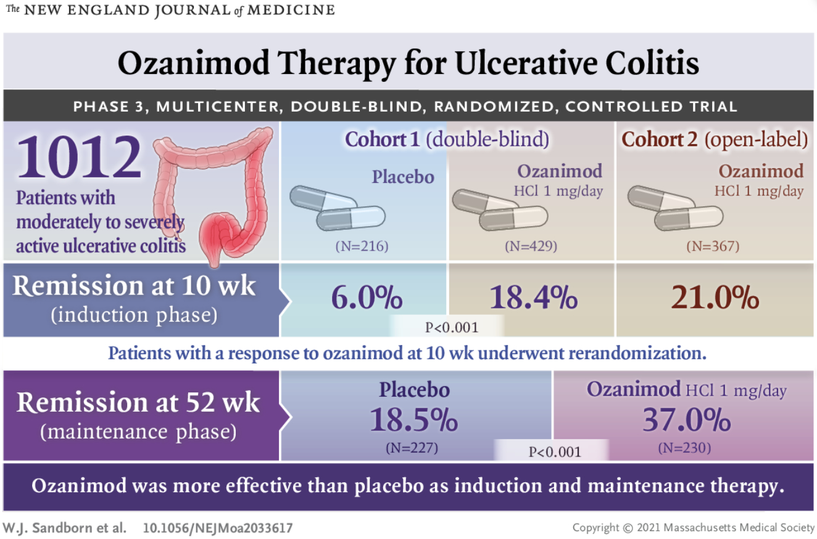

Slide 18
Ozanimod as Induction and Maintenance
Therapy for Ulcerative Colitis Sandborn, NEJM 2021

Slide 19
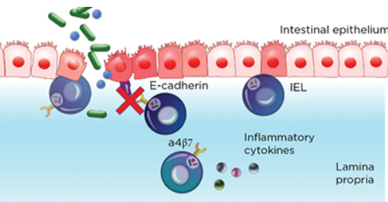
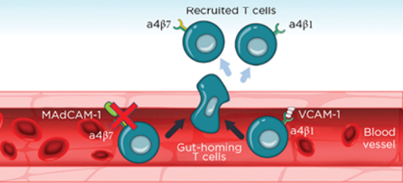
PF-00547659 (anti-MAdCAM-1 monoclonal antibody)
Αντί- ιντεγκρίνες και αντί- προσκολλητικοί παράγοντες

Slide 20
Μελέτη TURANDOT: Η αποτελεσματικότητα του PF-00547659 (sc) σε ασθενείς με μέτρια προς σοβαρή ελκώδη, την εβδομάδα 12, αναδείχθηκε για τις δόσεις 22.5 και 75mg (μελέτη φάσης ΙΙ)
Moderate-to-severe UC patients (n=357), 43% of subjects were anti-TNF naïve
Randomized treatment groups: PBO, PF-00547659 q4 (subcutaneous): 7.5 mg, 22.5 mg, 75 mg or 225 mg
1° endpoint: Clinical remission at week 12
*
*
*
*
*
*
Μείωση του διαλυτού MAdCAM
Adapted from Vermeire S, et al. ECCO 2015 #OP021; unpublished data – personal communication.
Notes:
1 ̊endpoint was met, with the strongest signal derived from every 4-weeks doses of 22.5–75 mg
PF appears to be well-tolerated and not associated with increased rate of infection (ως εντεροεκλεκτικό προσοχή σε ενδεχόμενα προβλήματα όπως απόστημα και κλωστηριδιακή λοίμωξη). Η μελέτη OPERA για την crohn δεν εδειξε οφελος αλλα διαπιστώθηκε ότι το φαρμακο μειωσε το διαλυτο MADCAM. Παντως το αντίσωμα κατά του MADCAM δε φανηκε να είναι το ιδιο αποτελεσματικο με τα φαρμακα που αποκλειουν την α4β7 όπως το vedo. Μπορει αυτό να εχει σχεση με το ότι συνδεονται θεωρητικα και με αλλα μορια προσκολλησης όπως το vcam ; Όμως το vedo ξερουμε ότι δε συνδεεται με αυτό.

Slide 21
Long-term Safety and Efficacy of the Anti- MAdCAM-1 Monoclonal Antibody Ontamalimab
[SHP647] for the Treatment of Ulcerative Colitis:
The Open-label Study TURANDOT II
Reinisch, JCC 2021
Ontamalimab ήταν καλά ανεκτό μετά από 144 εβδ σε ασθενείς με μέτρια/σοβαρή ΕΚ με καλό προφίλ ασφαλείας και αποτελεσματικότητας
Ανοικτή φ2, ασθενών με μέτρια/σοβαρή ΕΚ που ολοκλήρωσαν την TURANDOT
Τυχαιοποίηση: 75 mg ή 225 mg ontamalimab/4εβδ για 72 εβδ [OL1]
Μετά όλοι έλαβαν 75 mg/4εβδ για 72 εβδ
+ 6 μήνες παρακολούθηση [OL2]
1γενές ΚΣ: Προφίλ ασφαλείας
Βλεννογονική επούλωση

Slide 22
Φάρμακα που δρουν ενδοκυτταρίως αναστέλλοντας το φλεγμονώδες σήμα
Aναστολείς JAK
PDE4
Apremilast
Tofacitinib
JAK 1 and 3
Upacitinib
Activated effector Th cell
Filgotinib
Adapted from Danese S & Fiocchi C. N Engl J Med 2011;365:1713–25.

Slide 23
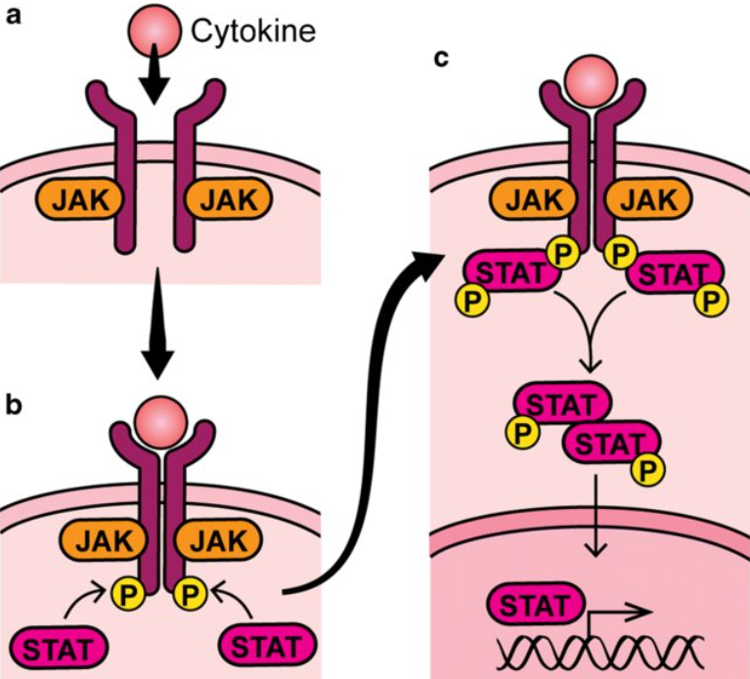

Slide 24
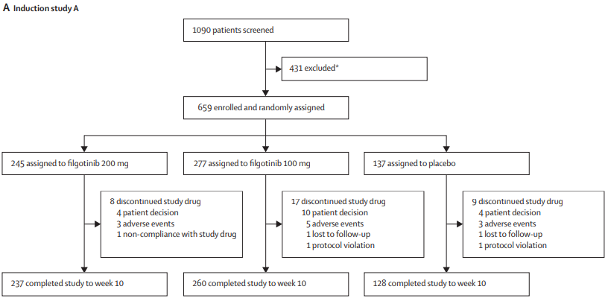
Filgotinib as induction and maintenance therapy for ulcerative colitis (SELECTION): a phase 2b/3 double-blind, randomised, placebo-controlled trial Feagan, Lancet 2021
Ασθενείς χωρίς προηγούμενη έκθεση σε βιολογικούς παράγοντες

Slide 25
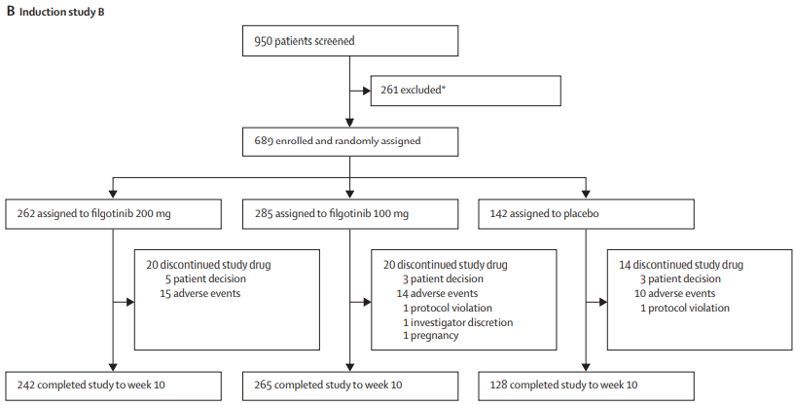
Filgotinib as induction and maintenance therapy for ulcerative colitis (SELECTION): a phase 2b/3 double-blind, randomised, placebo-controlled trial Feagan, Lancet 2021
Ασθενείς με προηγούμενη έκθεση σε βιολογικούς παράγοντες

Slide 26
Filgotinib as induction and maintenance therapy for ulcerative colitis (SELECTION): a phase 2b/3 double-blind, randomised, placebo-controlled trial Feagan, Lancet 2021
Κλινική ύφεση σε naïve ασθενείς, εβδ 10
Κλινική ύφεση σε bio-experienced ασθενείς, εβδ 10

Slide 27
Filgotinib as induction and maintenance therapy for ulcerative colitis (SELECTION): a phase 2b/3 double-blind, randomised, placebo-controlled trial Feagan, Lancet 2021
Κλινική ύφεση, εβδ 58
Κλινική ύφεση, 6 μήνες χωρίς κορτικοειδή, εβδ 58

Slide 28
Μελέτη CELEST:Σημαντικά περισσότεροι ασθενείς με νόσο Crohn που έλαβαν upadacitinib είχαν ενδοσκοπική ύφεση την εβδομάδα 16 (μελέτη φάσης ΙΙ)
Subjects, %
*p<0.1; **p<0.05; ***p<.01
*
***
*
**
*
PBO 3 mg BID 6 mg BID 12 mg BID 24 mg BID 24 mg QD
Endoscopic remission: SES-CD ≤ 4 and ≥2 point reduction vs. baseline (BL) and no subscore > 1 in any individual variable
Clinical remission: average daily SF ≤ 1.5 and not worse than Baseline AND average daily AP ≤ 1.0 and not worse than Baseline
Sandborn, Gastro 2020
Notes:
Τα καταληκτικά σημεία είναι βασισμένα στα PROs. Clinical remission: average daily SF ≤ 1.5 and not worse than Baseline AND average daily AP ≤ 1.0 and not worse than Baseline
Endoscopic remission: SES-CD ≤ 4 and ≥2 point reduction vs. baseline (BL) and no subscore > 1 in any individual variable

Slide 29
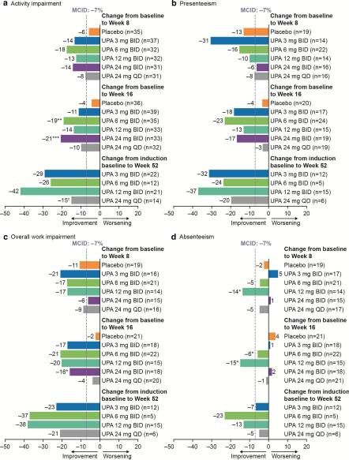
Quality of Life and Work Productivity Improvements with Upadacitinib: Phase 2b Evidence from Patients with Moderate to Severe Crohn’s Disease
Peyrin-Biroulet, Adv Ther 2021
Το upadacitinib οδήγησε σε επίτευξη και διατήρηση της βελτίωσης στην ποιότητα ζωής και την παραγωγικότητα σε ασθενείς με νόσο Crohn

Slide 30
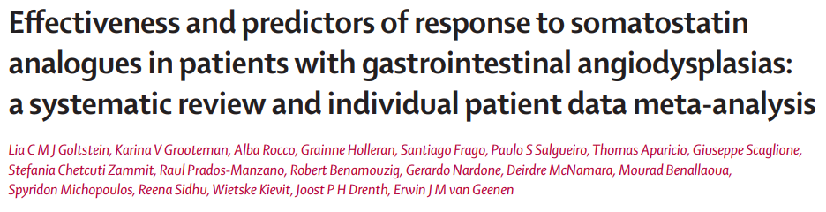
Systematic review and individual patient data meta-analysis - 11 cohorts - 212 patients - to estimate whether
patient characteristics
gastrointestinal angiodysplasia characteristics
treatment characteristics affect clinical response
Lancet Gastroenterol Hepatol. 2021 Nov;6(11):922-932.

Slide 31
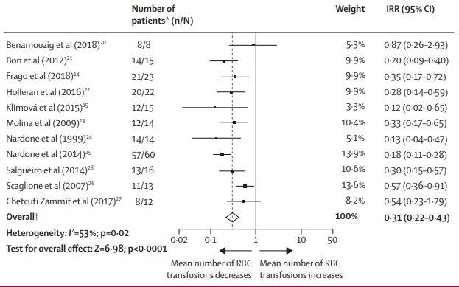
Significant decrease in red blood cell transfusions during a median of 12 months of treatment in the vast majority of patients, which was associated with an increase in haemoglobin concentrations
Lancet Gastroenterol Hepatol. 2021; 6 :922-932.

Slide 32
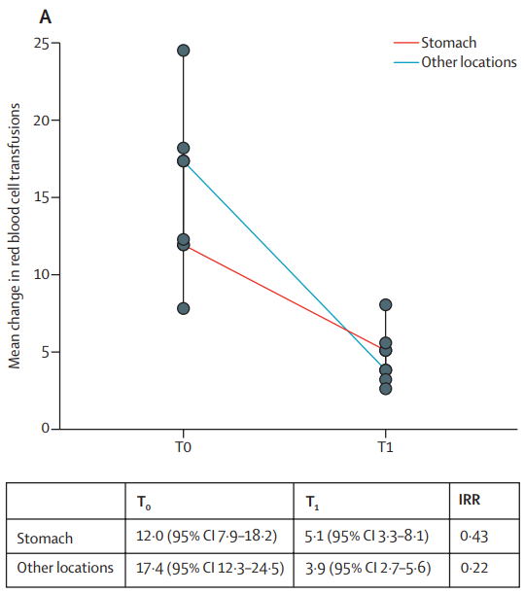
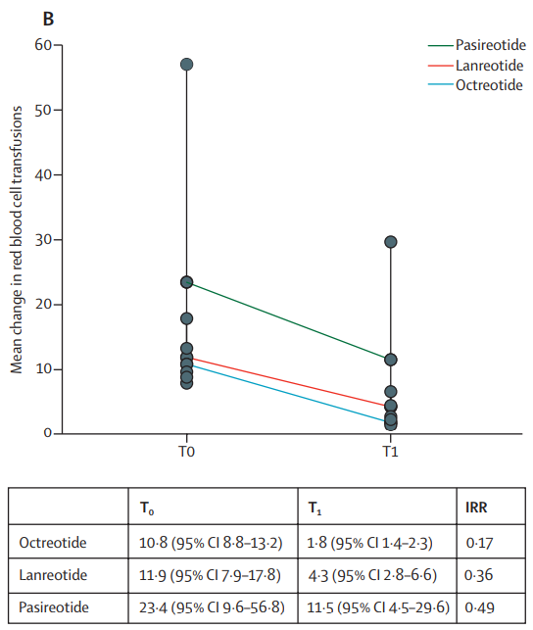
the stomach had worse treatment response than in other gastrointestinal locations
octreotide was associated with better treatment response than lanreotide.
Lancet Gastroenterol Hepatol. 2021 Nov;6(11):922-932.

Slide 33





Συγγραφείς
Ε. Ζαμπέλη
Γ. Λεωνιδάκης
Γ. Αξιάρης
Ε. Παπαθανασίου
Μ. Τζάκρη
Α. Ιωάννου

